Slide 1
第二章 吸附作用

Slide 2
吸附作用
概述
物理吸附与化学吸附
吸附的位能曲线
吸附态与吸附化学键
吸附离子在表面上的运动
溢流效应

Slide 3
吸附和脱附的定义
吸附--某种物种的分子由于物理或化学的作用力使附着或结合在两相的界面上（固-固的相界面除外），从而使这种分子在两相界面上的浓度大于体系的其它部分。
脱附——被吸附的分子在表面还有一定的热运动和振动。当由于温度升高或其它因素，使吸附的分子就会离开表面逸入外空间。这个过程叫脱附。

Slide 4
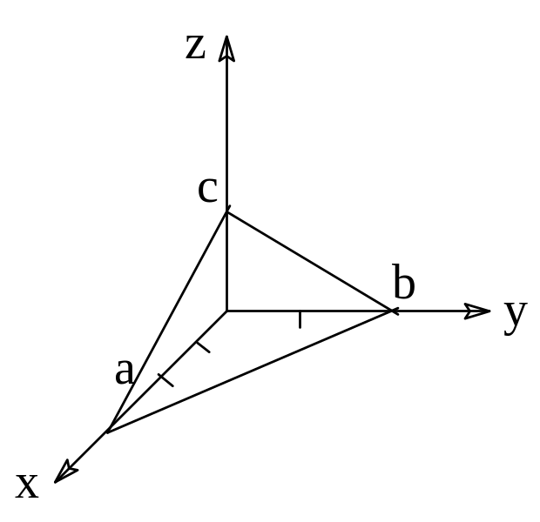
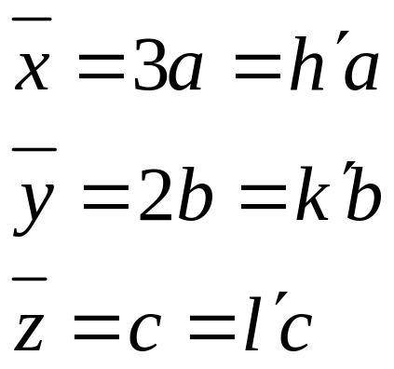
2. 晶面与晶面指数
晶面 ⎯⎯ 平面点阵在晶体外形上的表现.
晶棱 ⎯⎯ 直线点阵在晶体外形上的表现.
晶体 ⎯⎯ 空间点阵在晶体外形上的表现.
通常用密勒(Miller)指数来描述晶面.
a,b,c为晶胞尺寸

Slide 5
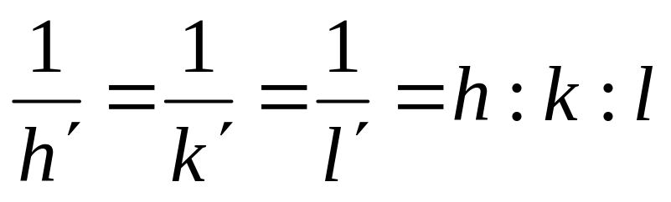
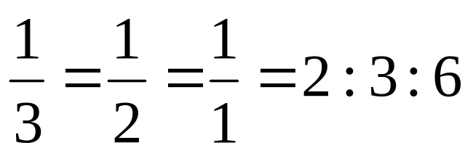
晶面与坐标轴相交时，截距必为单位向量长度(晶胞尺寸)的整数倍。
与坐标轴不相交时，其截距为无限大。
为避免用无限大，故用截距的倒数的互质整数比来表示一组平面点阵:
h、k、l为晶面指数或密勒指数
上例：
表示为2nb, 3na, nc的一族平行的平面（n=1.2.···n）

Slide 6
催化剂的表面结构
晶体表面原子（或离子）排列的周期性和化学组成与体相不同。
表面配位不饱和，能量高，热力学不稳定。
表面驰豫（Surface relaxation）
表面重构（Surface reconstruction）
烧结（Sintering）
吸附（Adsorption）

Slide 7
§2 物理吸附与化学吸附
1 物理吸附与化学吸附
2 吸附位能曲线

Slide 8
吸附的分类
物理吸附——是反应物分子靠范德华力吸附在催化剂表面上。它类似于蒸汽的凝聚和气体的液化。对反应速度常数基本上没有影响。
化学吸附——类似于化学反应，作用力为化学键力，涉及到吸附质分子与固体之间的电子重排、化学键断裂或形成。吸附质分子与催化剂表面形成化学键。

Slide 9
2、吸附位能曲线
＋
吸附活化能Ea
活性原子的化学吸附
D：解离能
能量
分子的物理吸附
化学吸附热
Qa
物理吸附热
－
脱附活化能Ed
与表面的距离

Slide 10
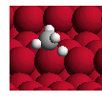
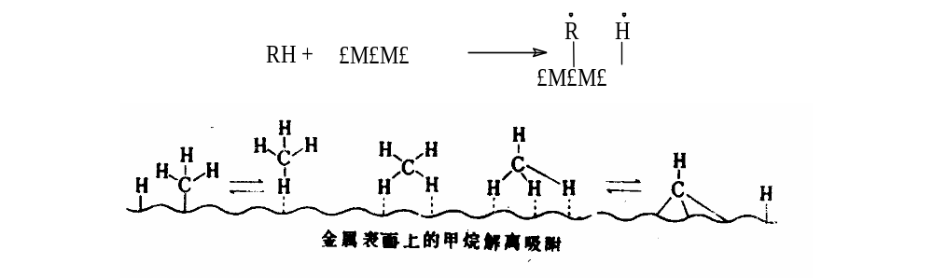
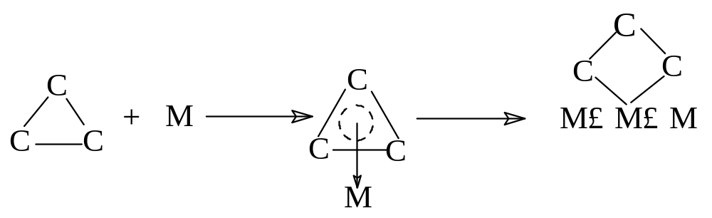
4、烃的吸附
饱和烃
在过渡M上的吸附为解离吸附（均裂）
环丙烷

Slide 11
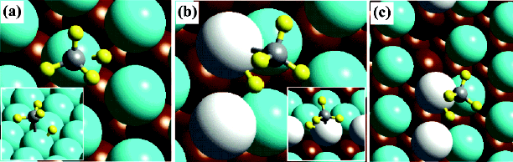
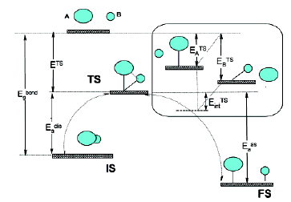
CH₄解离
Rh(111)
Pd(111)
密度泛函(DFT)研究催化剂上CH₄的活化
J. Am. Chem. Soc. , 2003,125:1958

Slide 12
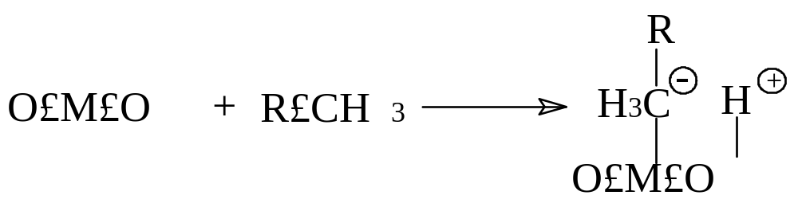
在M-O上吸附（非均裂，解离）

Slide 13
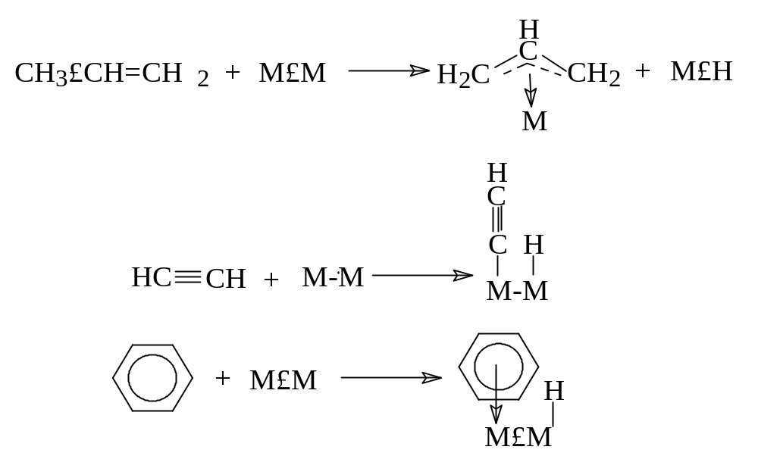
烯烃：解离吸附
过渡金属吸附的能力>过渡金属氧化物>非过渡金属（如Al₂O₃）

Slide 14
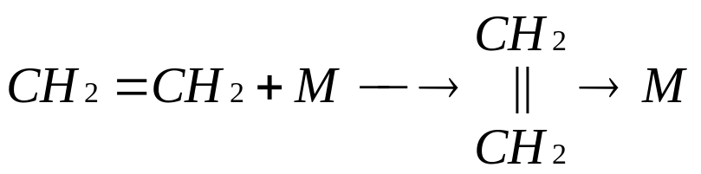
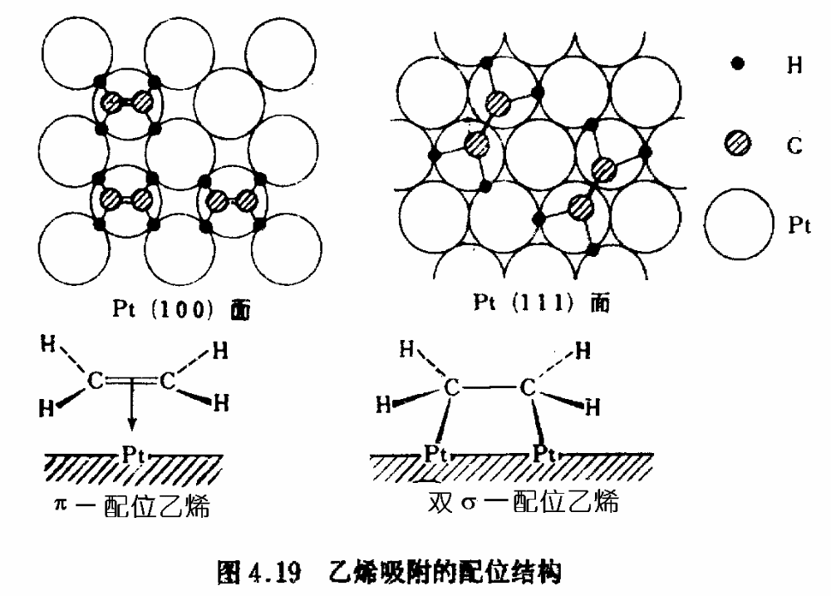
烯烃的缔合吸附（非解离吸附）
a. 非解离吸附
单位（独位） 吸附，主要以σ-π键（以π配位为主）键合。
如：乙烯在
Pt（100）面上
的吸附配位：

Slide 15
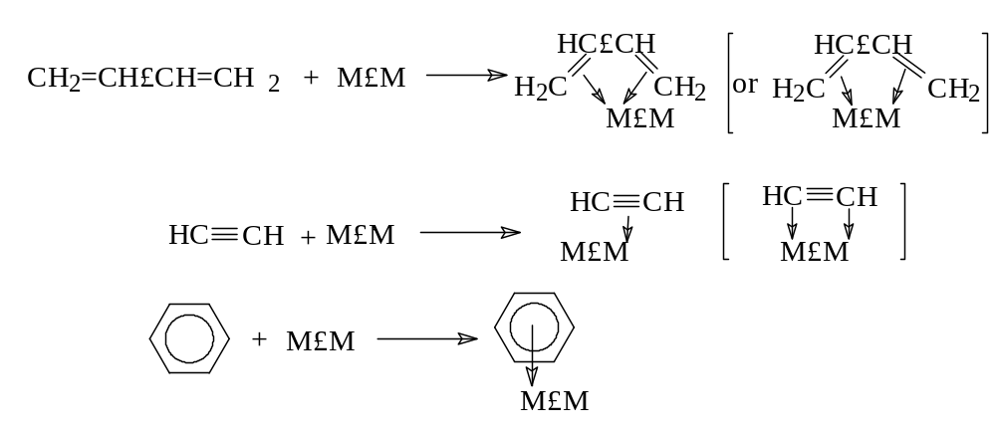
其他烯烃

Slide 16
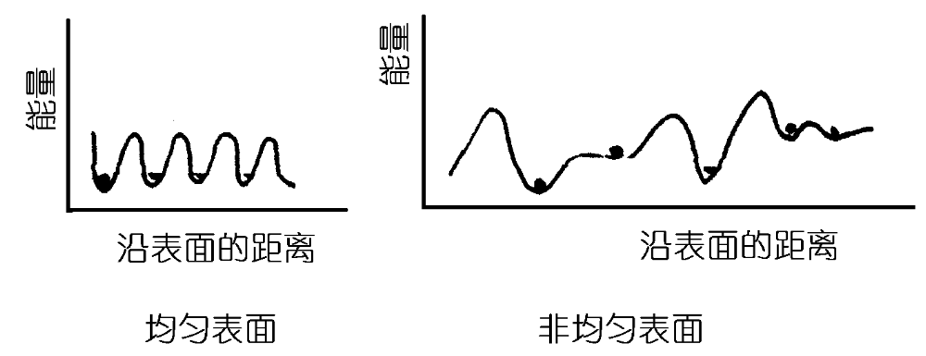
5、吸附粒子在表面的运动
定位吸附：
均匀表面：催化剂表面上任何吸附位之间的能量波动相同，所有吸附位的能量彼此相等。
非均匀表面：化学吸附总是定位吸附，吸附分子的迁移要有能量。

Slide 17
6、溢流（Spillover）现象
溢流（Spillover）现象：
固体催化剂表面的活性中心（原有的活性中心）经吸附产生出一种离子的或自由基的活性物种，它们迁移到别的活性中心处的现象。

Slide 18
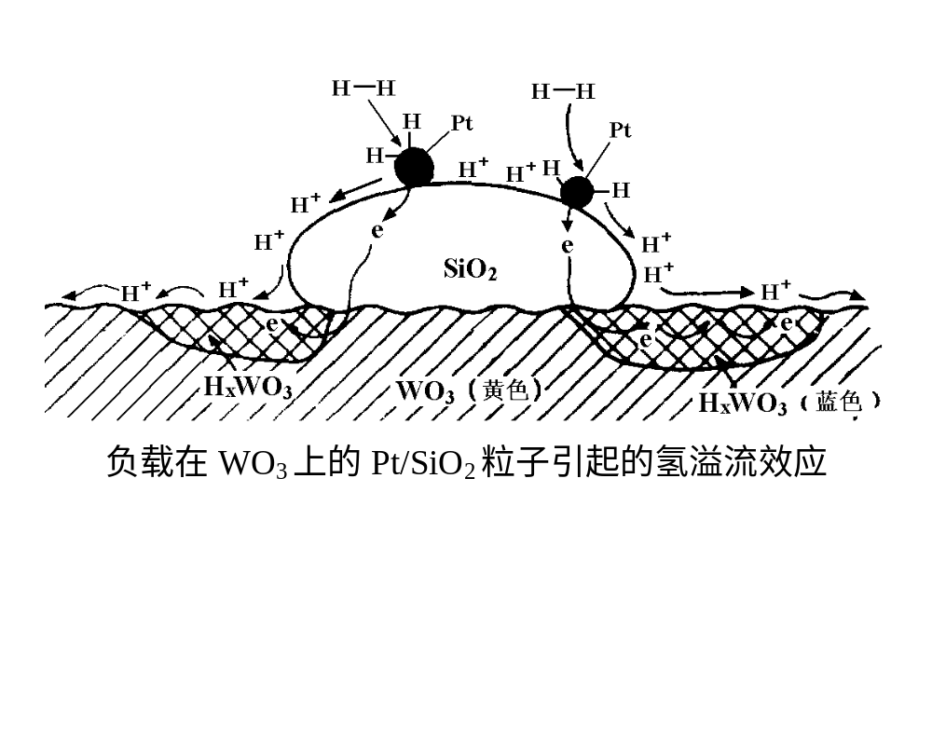

Slide 19
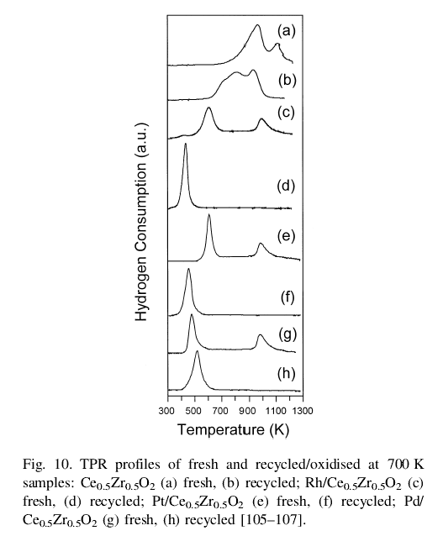


Slide 20
7、吸附热
吸附是自发的过程 ΔG=ΔH-TΔS
气体吸附在固体表面后，自由度下降，
(ΔS↓ <0，ΔG<0 )， ∴ ΔH<0，是放热的过程。
表征吸附热的参数有
Q_{微} ⎯ dQ/dn 吸附量为 n 时，再吸附 dn 放出的热量dQ
Q_{积} ⎯ 0→θ (覆盖度)积分达到吸附平衡时的吸附热平均值
Q_{起始} ⎯ Q₀，即θ=0时的微分吸附热。

Slide 21
吸附热的测定
1．量热计法
等温吸附热法：将吸附过程中产生的热量使周围介质发生相变，吸附热可由周围的介质的体积变化求出。
绝热量热法：将吸附体系绝热，测定吸附剂的温度增值。

Slide 22
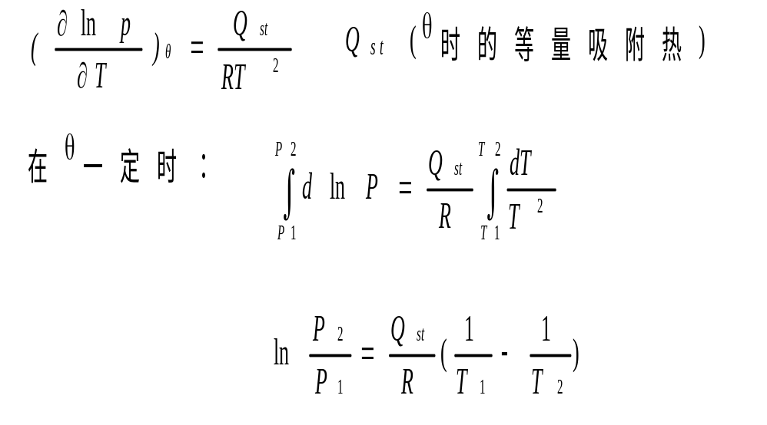
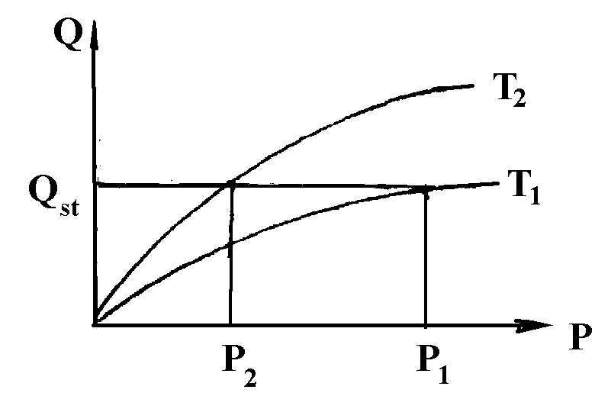
2．克劳修斯――克拉贝龙
（Clausius—Clapeyron）方程计量

Slide 23
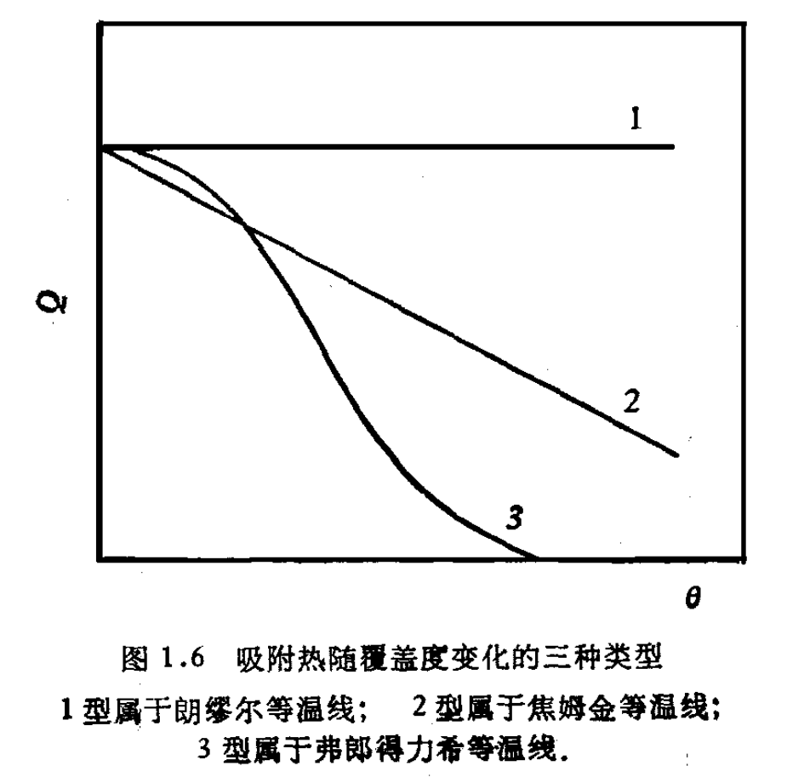
吸附热随覆盖度（θ）的变化
覆盖度：发生吸附的面积与催化剂总面积的比值
Q 随θ下降的原因：
表面不均匀，分子首先吸附在表面最活泼的地方，所以 放出的热量也最大；
（固有的不均匀性）
(2) 吸附分子的使表面极化，排斥其他分子。
（诱导不均匀性）

Slide 24
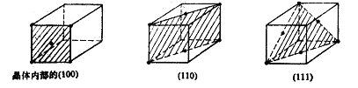
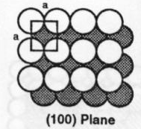
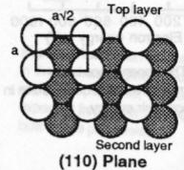
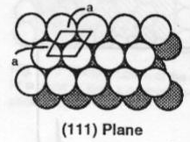


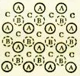
固有的不均匀性
fcc: Ni, Pt, Cu, Pd
(111)>(100)>(110)
bcc: W,Mo,αFe
(110)>(100)>(111)
(111)

Slide 25
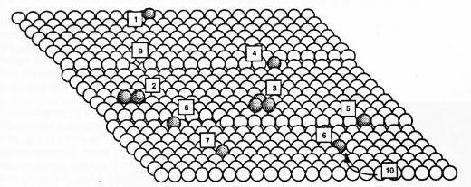
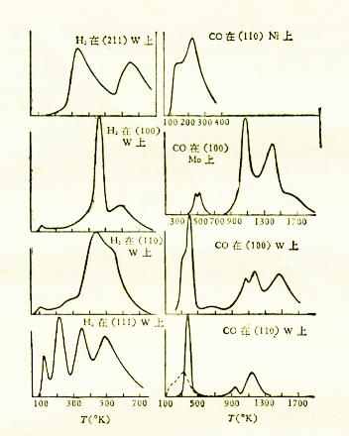
晶粒越小，配位数低的原子越多。

Slide 26
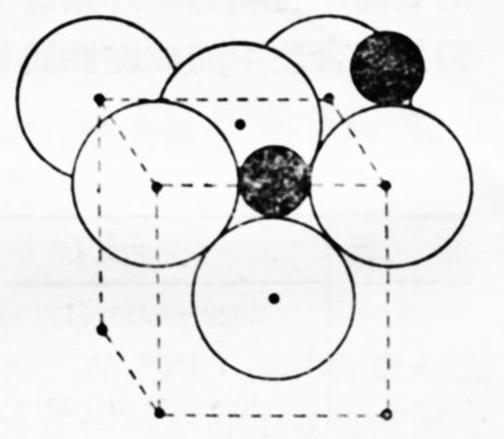
诱导不均匀性
以H₂在Pt上的吸附为例
H与Pt可形成双中心键，也可形成多中心键。即H可能吸附在一个Pt原子上，也可能吸附在几个Pt原子之间；
吸附质之间存在短程的相互排斥作用；

Slide 27
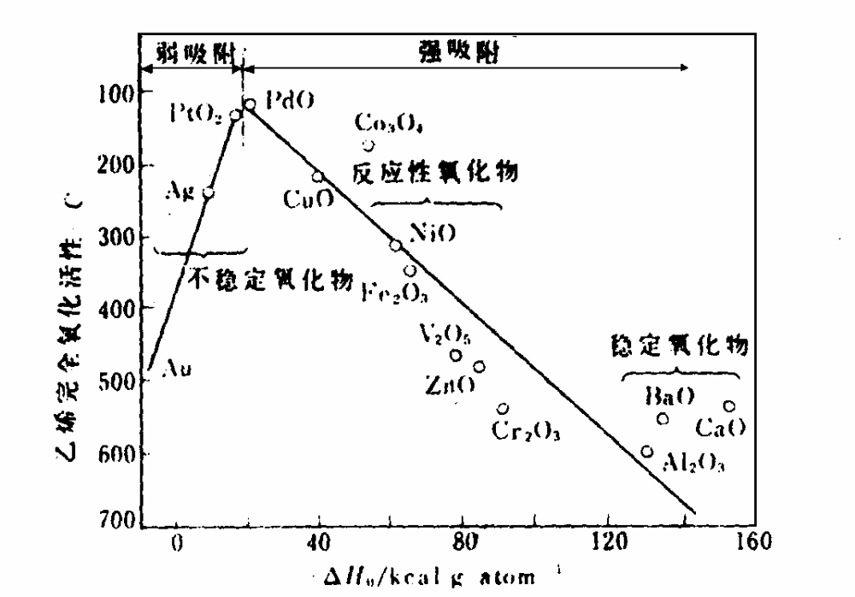
吸附热与活性之间的关系－火山型曲线
乙烯完全氧化
各种金属上乙烯完全氧化的活性与它们的金属氧化物生成热之间的关系

Slide 28
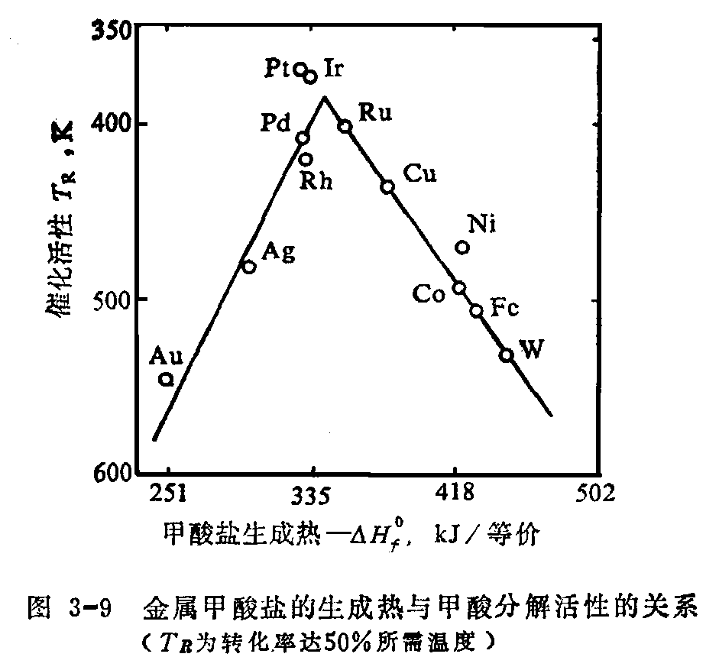
甲酸金属上的催化分解反应
在峰顶处的金属如Pt、Ir等的甲酸盐的生成热为中等，吸附热也为中等，甲酸与金属表面间键合的强弱程度正合适，因此活性最高。

Slide 29
对于催化反应，吸附是很重要的，
过强，过弱都不行，而吸附热是衡量吸附强弱的量度。
从以上的情况可以看出：
  化学吸附过强，在表面形成稳定的化合物，降低了反应活性，甚至形成了毒物，如：S等会中毒催化剂；
  化学吸附过弱，反应物分子没有得到充分的活化，使在固体催化剂表面的浓度很低。

Slide 30
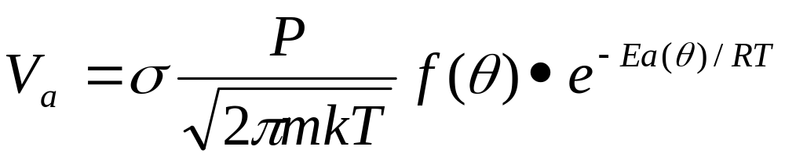
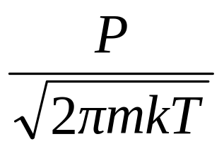
吸附速率与脱附速率
— 吸附
能量在Ea以上的分子占总分子数的比例
气体压力为P时，气体分子在一秒钟内与单位面积的碰撞数；m为气体分子的质量；k为Boltzmann常数；T为绝对温度；f(θ)是覆盖度θ的函数，表示气体分子碰撞在吸附空位的几率。
σ为凝聚系数，指具有Ea以上能量的气体分子碰撞在吸附空位并且被吸附的几率；
Ea（θ）为吸附活化能，与θ有关

Slide 31
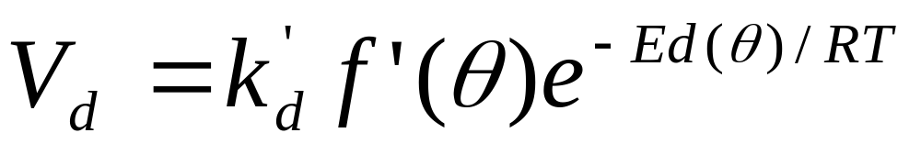
脱附

Slide 32
理想状态吸/脱附速率方程
Langmuir型吸附
  吸附剂表面均匀、各吸附中心的能量相同
  吸附质之间的不存在相互作用
  吸附只发生在空白表面
  吸附是单层

Slide 33
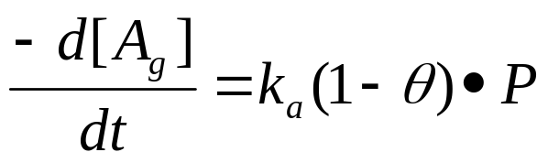
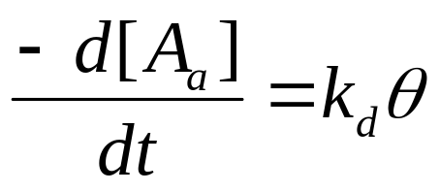
吸附 脱附
A_{g} + * → A_{a}
Aa →Ag + *

Slide 34
Ed(θ)/ Ea(θ) ：与θ无关—Langmuir模型
Ed(θ)/ Ea(θ)：随θ线性变化—Elovich方程
Ea＝Ea⁰ ＋αθ Ed= Ed⁰ － βθ
Ed(θ)/ Ea(θ)：随θ对数变化—管孝男方程
Ea＝Ea⁰ ＋αlnθ Ed= Ed⁰ － βlnθ

Slide 35
9、吸附平衡
吸附速率＝脱附速率
吸附平衡与压力、温度、吸附剂/吸附质的性质等有关
三种表示方法：
等温吸附平衡：吸附温度恒定，吸附量随压力变化
等压吸附平衡：吸附压力恒定，吸附量随温度变化
等量吸附平衡：吸附量恒定，吸附温度随压力变化

Slide 36
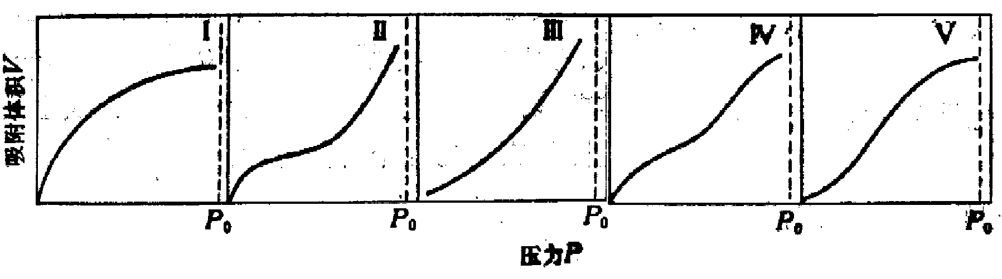
吸附等温线
吸附剂的小孔
被凝集液充满
毛细管凝结
毛细管凝结
吸附力较弱
单分子层吸附

Slide 37
吸附等温式
吸附等温式是在一定温度下，吸附达到平衡时，吸附量（常以体积或表面覆盖度表示）与吸附压力之间的函数关系式。
根据所采用的吸附模型不同，吸附等温式可分为：
Langmuir吸附等温式
Freundlich吸附等温式
Tenkin(焦姆金)吸附等温式

Slide 38
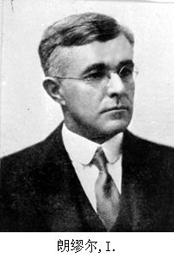
Langmuir吸附等温式
Langmuir吸附等温式建立在单分子层吸附理论的基础上。基本假设为：
吸附是单层的，每个吸附分子占有一个吸附位；
吸附剂表面是均匀的，各部位的吸附能力都相同；
吸附分子之间无相互作用；
吸附与脱附之间已形成平衡。
分子在理想表面进行吸附，且已达平衡。

Slide 39
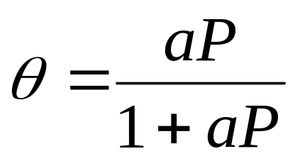
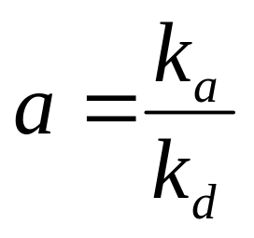
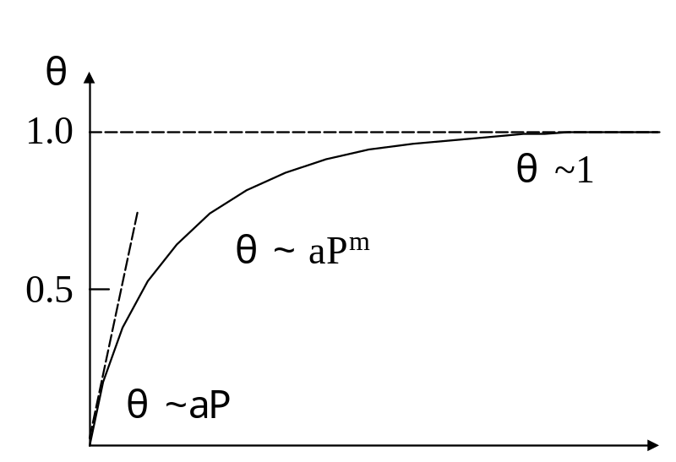
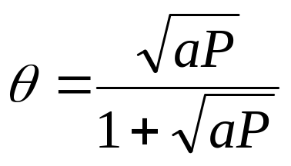
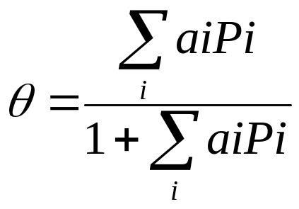
当吸附很弱或压力很低，则：aP<<1,θ= aP
若发生解离吸附：
若多种气体同时发生竞争吸附

Slide 40
Freundlich吸附等温式
将表面看成由许多不同区域组成，在每个区域内，表面是均匀的， Langmuir可适用。
吸附热Q随覆盖度增加呈指数下降
该经验方程为：V=kP^{1/n} （n>1）
V为吸附体积，P为压力，k为常数
取对数，得到：
logV=logk+(1/n)logP
适用于物理吸附和化学吸附

Slide 41
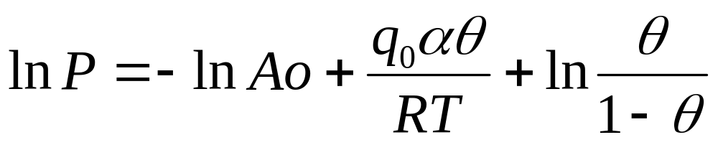
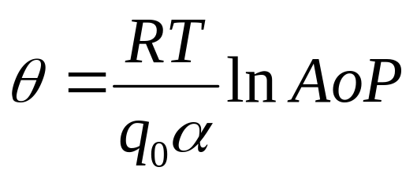
Tenkin(焦姆金)吸附等温式
只适用于化学吸附，且在较小的覆盖度范围内适用。
假定吸附热随覆盖度的增加呈线性下降，则
在中等覆盖度条件下
适用于化学吸附

Slide 42
第3章
催化剂宏观结构参量的表征

Slide 43
内容
比表面积
孔结构
颗粒大小及分布
催化剂的机械强度

Slide 44
BET方程与表面积的测定
由Brunauer,Emmett和Teller在1938年提出的。
基本假设：
1）固体表面是均匀的，空白表面对所有分子的吸附机会均等，分子的吸附或脱附，不受其它分子存在的影响；
2）固体表面和气体分子之间作用力为van der waals引力，可吸附多层。

Slide 45
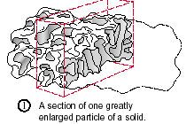
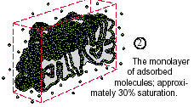
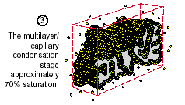
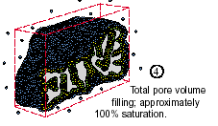

Slide 46
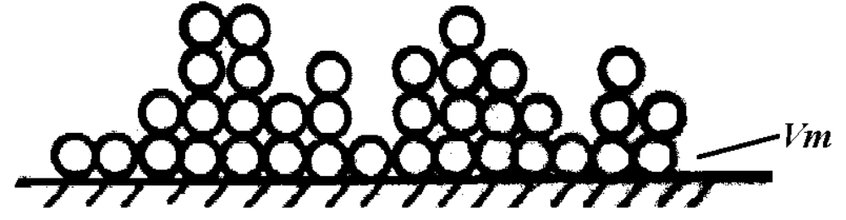
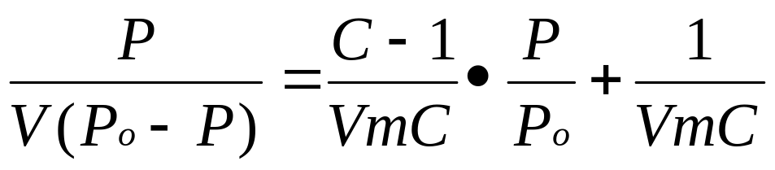
在恒温 ( )T 时，q=f(p)，先形成第一层吸附，称为单吸附层。随着压力的升高，吸附层越来越多，形成多分子吸附层。
根据多层吸附理论，可以推导出在吸附质正常沸点附近的吸附等温线为:
C⎯在给定温度下为常数； P⎯平衡压力
V⎯平衡吸附量； P₀⎯吸附质饱和蒸汽压
Vm⎯单分子层吸附量
使用的条件：相对压力P/P0 在0.05～0.35范围内

Slide 47


斜率=(C-1)/VmC
截距=1/VmC
Vm =1/(斜率+截距)
用测定吸附质的体积时，吸附分子数：
（No为阿佛加德罗常数）
用测定吸附质的重量时：
    总表面积：S=Nm•A (Å)2
    催化剂的比表面积：Sg=S/G (G为催化剂的重量)

Slide 48
表面积的测定：
吸附法
  物理吸附 N₂吸附法
  化学吸附
色谱法 ⎯用含有吸附质与惰性气体物质进行测定。

Slide 49



Slide 50


Slide 51



体积和密度
催化剂的表观体积（V_{B}）＝
颗粒之间的空隙（V_{i}）＋颗粒内部孔体积（V_{K}）＋骨架实体积（V_{f}）
催化剂密度
  堆密度
  颗粒密度
  真密度
  视密度
颗粒体积

Slide 52

孔容
孔容/孔体积：催化剂内所有孔体积的加和
比孔容：单位催化剂所具有的孔体积
孔隙率：催化剂的孔体积/颗粒体积
颗粒体积
骨架实体积
骨架实体积＋颗粒内部孔体积

Slide 53
孔径及分布的测定
1．平均孔径的计算
S=2πrh V=πr²h
S/V=2/r
r=2V/S
h
r

Slide 54

2．毛细管凝结法
Kelven公式为：
  P ⎯ 平衡压力
  V ⎯ 平衡吸附量
  Σ ⎯ 液体的表面张力
  Θ ⎯ 液体与固体的表面接触角
  r ⎯ 孔半径，液体弯月面的曲率半径
  Po ⎯ 饱和蒸汽压

Slide 55

多孔固体上的吸附、脱附等温线
滞后现象存在时：
与同一压力P对应的吸附量，V_{吸}<V_{脱}；
与同一吸附量V对应气体压力，P_{吸}>P_{脱}。

Slide 56

出现滞后环的原因：
吸附时， 气体压力由低到高，当达到P_{n}时瓶口开始冷凝，瓶内仍然空的，要达到P_{b}时瓶内才开始冷凝
脱附时，气体压力由高到低，达到（低于）P_{b}时，瓶口不蒸发（因为压力没有达到P_{n}），达到P_{n}时才开始脱附（蒸发）。

Slide 57

Cohan 模型
吸附：圆筒型液膜模型
脱附：圆筒型液膜模型

Slide 58

3 压汞法
汞对大多数的物质是非湿润的，在毛细管中显凸的弯曲面，表面张力阻止汞进入物质，需要施加压力。
  P－外加压力；
  r－给定孔的半径；
  σ－为汞的表面张力，480达因/厘米；
  θ－汞与固体表面的接触角，一般取140°；

Slide 59



Slide 60

颗粒和粒团
空隙
颗粒子
晶粒

Slide 61
平均粒径和粒径分布
颗粒体系是不同粒径的多分散体系
统计方法得到平均粒径和粒径分布
测量1um以上，筛分、光学显微镜、重力沉降
测量小于1um以下，电子显微镜、离心沉降、光散射

Slide 62
催化剂的机械强度测定
催化剂形状、使用条件不同 目前没有通用的催化剂强度测定方法
催化剂的机械求爱女冠度理论与实验研究较少
抗压碎和抗磨损

Slide 63
压碎强度
催化剂抗压碎强度：均匀施加压力到成型催化剂颗粒碎裂为止所能承受的最大负荷

